Slide 1
Object-Oriented and Classical Software Engineering

Slide 2
Chapter 12. 고전적 분석

Slide 3
Outline
The specification document
Informal specifications
Structured systems analysis
Structured systems analysis: The MSG Foundation case study
Other semiformal techniques
Entity-relationship modeling
Finite state machines
Petri nets - Z
Other formal techniques
Comparison of classical analysis techniques
Testing during classical analysis
CASE tools for classical analysis
Metrics for classical analysis
Software project management plan: The MSG Foundation case study
Challenges of classical analysis

Slide 4
12.0 고전적 분석
명세 문서의 중요성
클라이언트를 위해 충분히 비정형적으로
클라이언트는 일반적으로 컴퓨터 전문가가 아님
개발자들을 위해 충분히 정형적으로
설계 작성에 이용할 수 있는 거의 유일한 정보
이 두가지 요구사항은 상호 모순적

Slide 5
12.1 명세 문서
명세의 정의와 제약조건
명세 문서 – 클라이언트와 개발자간에 협약서(contract)
전형적인 제약조건
인도 마감일(Deadline)
동시에 사용 가능(Parallel running)
이식성(Portability)
신뢰성(Reliability)
빠른 응답 시간(Rapid response time)
실시간 소프트웨어에서의 제약조건
엄격한 실시간 제약조건이 만족되어야만 함

Slide 6
12.1 명세 문서
승인 평가기준
승인 평가기준(Acceptance criteria)
사용될 일련의 테스트들을 자세하게 적는 것이 필수
만약 프로덕트가 테스트에 통과되면, 그것의 명세를 만족한다고 간주
몇몇 승인 평가기준은 제약조건의 수정

Slide 7
12.1 명세 문서
해결방안 전략들
프로덕트를 구축하는 일반적인 접근법
제약들을 고려하지 않은 전략들을 찾는 것도 좋은 아이디어
만약 필요하다면, 제약사항을 줄이도록 전략을 수정
모든 폐기된 전략들과 그들이 거부된 사유들을 작성한 기록을 보관
분석 팀을 보호
인도 후 유지보수 동안 새롭고 신중하지 못한 “해결방안”을 선택하는 위험을 예방

Slide 8
12.2 비정형 명세
Informal Specifications
비정형 명세들은 자연어로 작성
Examples: English, Mandarin, Kiswahili, Hindi
Example
“만약 이번 달의 판매액이 목표액에 미달한다면 목표액과 판매액과의 차이가 이전 달의 목표액과 판매액과의 차이의 절반 이하가 아니거나 만약 이번 달의 목표액과 판매액의 차이가 5% 이하가 아닌 경우 보고서를 출력한다.”

Slide 9
12.2 비정형 명세
이전 슬라이드 예제의 의미
1월 목표액이 $100,000이나, 실제 판매액은 $64,000(36% 미달)
이 때는 보고서가 출력되어야 함
2월 목표액은 $120,000이나, 실제 판매액은 $100,000(16.7% 미달)
2월의 목표액과 판매액의 백분율 차이 16.7%는 이전 달의 백분율 차이 36%의 절반 이하가 되고, 따라서 보고서를 출력하지 않음
3월 목표액을 $100,000으로 설정, 실제 매출액은 $98,000(2% 미달)
백분율 차이가 5%이하이기 때문에, 보고서는 출력되지 않음

Slide 10
12.2 비정형 명세
명세와 경영자가 요구한 것의 차이
“목표액과 실제 판매액의 차이”는 말하지만,
백분율 차이에 대해서는 언급하지 않고 있음
1월의 차이는 $36,000, 2월의 차이는 $20,000
이것은 $36,000의 절반보다는 크지만, 보고서가 출력됨
“차이 5%”의 의미
백분율 차이가 5%이며, 문단 중 어딘가에 백분율이라는 단어가 빠져있음

Slide 11
12.2 비정형 명세
명세와 경영자가 요구한 것의 차이
애매모호함 – 마지막 문장은 “백분율 차이 5%” 또는 “차액이 $5,000” 아니면 또 다른 의미로 읽을 수 있음
표현력이 부족
명세서가 보고서를 출력할 경우만을 간단하게 서술하였다면 더 명확해짐
출력하지 않을 때보다는…

Slide 12
12.2 비정형 명세
Informal Specifications
주장
전문적인 명세 작성자가 작성하면 이런 일은 발생하지 않을 것이다!
반박
“텍스트 처리 사례 연구”에서 이에 대한 반박을 보임

Slide 13
12.2 비정형 명세
정확성 증명 사례 연구
Naur 문자-처리 문제
blank와 newline 문자들로 단어를 분리하는 텍스트 구성에서, line-by-line으로 그것을 변환할 때 다음과 같은 규칙을 가짐
(1) 줄 바꿈은 blank나 newline을 포함한 텍스트에서만 만들어짐
(2) 각 라인은 가능한 길게 채워져야 한다
(3) 라인은 maxpos 이상에 글자들 포함하지는 않음

Slide 14
12.2 비정형 명세
에피소드 1
1969 — Naur Paper
프로시저(Algol 60에 25줄)로 구성된 Naur이며, 그것의 정확성을 비정형적으로 증명

Slide 15
12.2 비정형 명세
에피소드 2
1970 — Reviewer in Computing Reviews
첫 번째 라인에 첫 번째 단어는 첫 번째 단어가 정확히 maxpos 글자 길이가 아닌 한 blank로 처리되어짐

Slide 16
12.2 비정형 명세
에피소드 3
1971 — London은 3개의 결함을 발견
추가 : maxpos 문자보다 긴 단어가 발생하지 않는 한 프로시저는 종료되지 않음

Slide 17
12.2 비정형 명세
에피소드 4
1975 — Goodenough and Gerhart은 3개의 결함을 추가 발견
Including: 그것이 blank나 newline 뒤에 있지 않은 한 마지막 단어는 출력되지 않음
Goodenough와 Gerhart은 그 후 새로운 명세들을 추가했고, 이는 Naur의 명세보다 4배 이상 김

Slide 18
12.2 비정형 명세
에피소드 5
1985 — Meyer는 Goodenough와 Gerhart의 명세에서 12개의 결함을 발견
Goodenough와 Gerhart의 명세는
큰 관심 속에 구축되었음
Naur의 명세를 수정하기 위해
두 가지 버전을 통해, 조심스럽게 발표되어짐
명세에 전문가들에 의해 작성됨
충분한 시간이 주어졌으며,
30 라인이상에 프로덕트에서만
실제 프로덕트를 위한 결함이 없는 명세를 작성할 수 있는 기회가 있을까?

Slide 19
12.2 비정형 명세
에피소드 6
1989 — Schach는 Meyer의 명세에서 결함을 발견
Naur의 원래 요구사항에 항목 2 (“각 라인은 가능한 길게 채워져야 한다”)는 만족되지 않음

Slide 20
12.2 비정형 명세
Informal Specifications
결론
자연어는 프로덕트를 명세하는 좋은 방법이 아님

Slide 21
12.3 구조적 시스템 분석
소프트웨어 명세와 그래픽 사용
1970년 대에 세 개의 유명한 그래픽 명세 방법
DeMarco
Gane and Sarsen
Yourdon
모두 우수하고 기능도 거의 같았음
많은 미국 회사들은 상업적 프로덕트에 그것들을 이용
가장 폭넓게 사용되고 있기 때문에, Gane와 Sarsen의 접근법이 제시되어짐

Slide 22
12.3 구조적 시스템 분석
Sally’s Software Shop 미니 사례 연구
Sally`s Software Shop은 다양한 공급자로부터 소프트웨어를 구매해 이를 일반인에게 판매한다. Sally는 인기있는 소프트웨어 패키지들은 구매해서 갖고 있고 그렇지 않은 것은 요구가 있을 때만 주문해서 판매한다. Sally는 공공기관, 회사, 그리고 개인들에게도 신뢰를 쌓아가고 있었다. Sally`s Software Shop은 평균적으로 소비자 가격이 $250인 패키지가 월별로 300개 정도가 회전될 정도로 잘 운영되고 있다. 사업이 성공하고 있음에도 불구하고 Sally는 전산화에 대한 조언을 구하고 있다. 그녀에게 무어라고 말할까?

Slide 23
12.3 구조적 시스템 분석
Sally’s Software Shop 미니 사례 연구
더 나은 질문
그녀가 전산화하려는 비즈니스 기능들은 무엇인가?
외상 매입금(Accounts payable)
외상 매출금(Accounts receivable)
재고(Inventory)
이것도 부족
어떻게? 매치인가? 온라인인가?
상점 내에 컴퓨터를 둘지? 아니면 아웃소싱할지?

Slide 24
12.3 구조적 시스템 분석
Sally’s Software Shop 미니 사례 연구
근본적인 이슈
업무를 전산화하려는 Sally의 목적이 무엇인지?
그녀가 소프트웨어를 판매 때문에 단순히 전산화하기를 원한다면,
그녀는 다양한 소리와 빛의 효과를 가진 사내 시스템이 필요
Sally가 부정한 돈(hot money)을 세탁하기 위해 그녀의 사업이 이용된다면,
그녀는 네 개 내지 다섯 개의 다른 장부를 제공하고, 감사 추적을 피하게 하는 프로덕트가 필요

Slide 25
12.3 구조적 시스템 분석
Sally’s Software Shop 미니 사례 연구
우리의 가정: Sally가 “보다 더 많은 돈을 벌기 위하여” 전산화를 원함
그녀 사업의 세 가지 다른 섹션을 위해 비용-이익 분석이 수행될 필요가 있음
많은 표준 접근법의 주요 위험
우선 해결방안을 제시하고, 그 후 문제가 무엇인지를 찾는 것!
Gane와 Sarsen의 접근법
9단계 메소드
단계적 정제가 여러 단계에서 사용됨

Slide 26
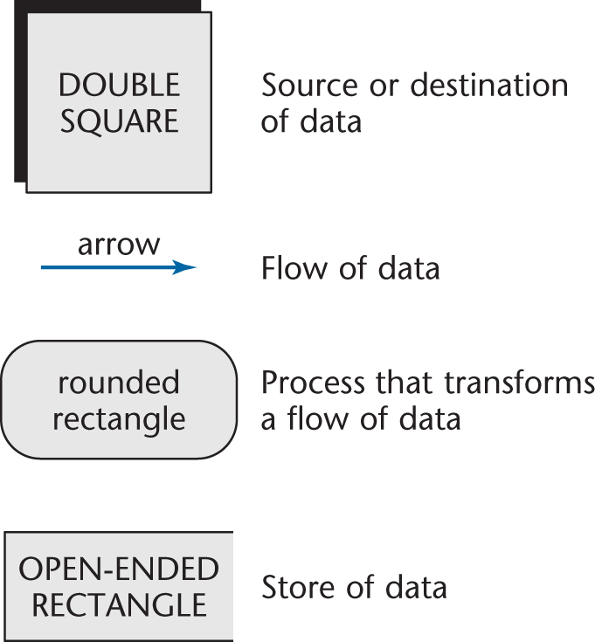
12.3 구조적 시스템 분석
Sally’s Software Shop 미니 사례 연구
DFD(data flow diagram)는 논리적 데이터 흐름을 보임
“어떻게 발생하는지가 아닌 무엇이 발생하는지”
네 개의 기본 기호들

Slide 27
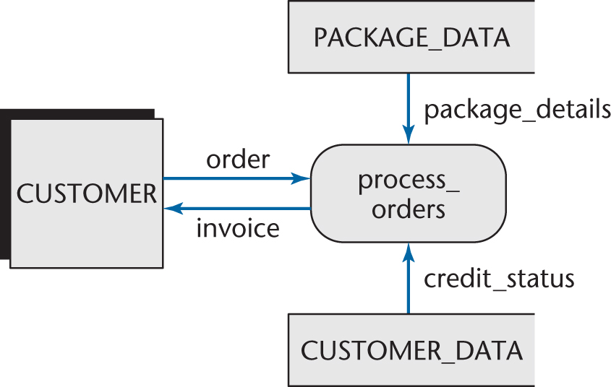
12.3 구조적 시스템 분석
1단계: DFD를 작성
첫 번째 정제
무한히 많은 다른 가능성을 표현

Slide 28
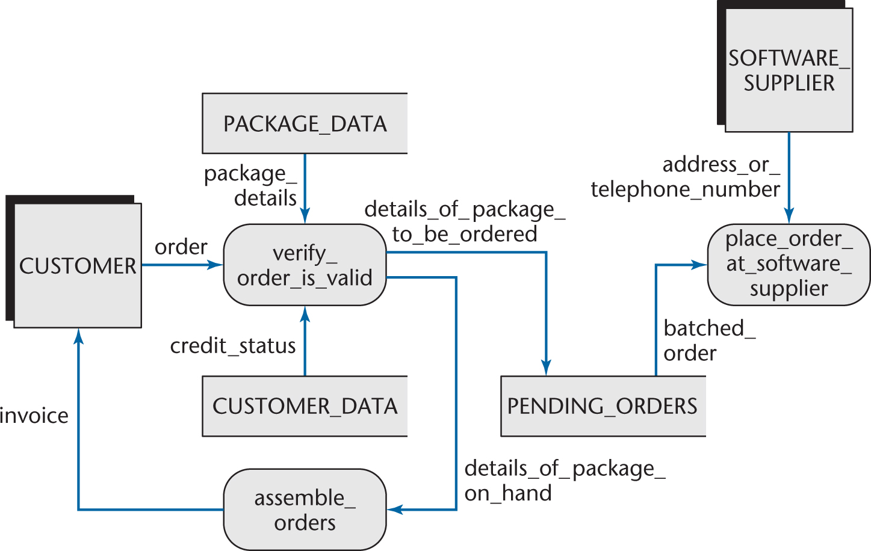
12.3 구조적 시스템 분석
1단계: DFD를 작성
두 번째 정제
PENDING_ORDERS은 매일 스탠되어짐

Slide 29
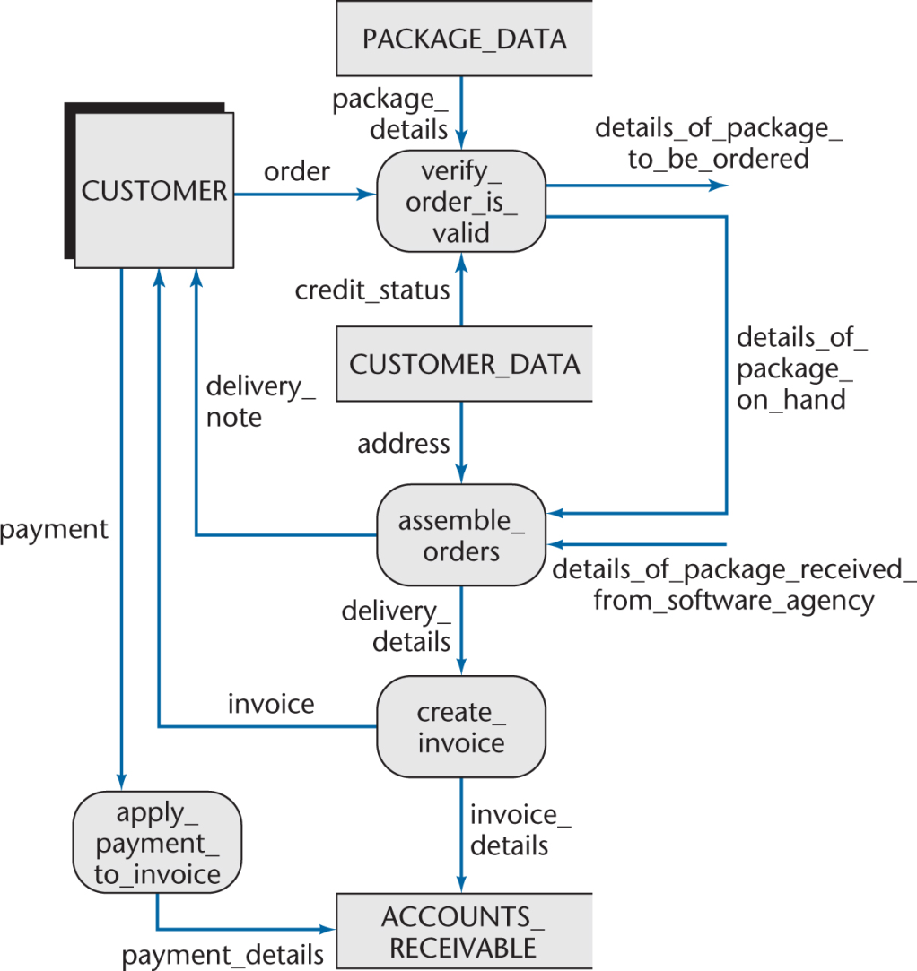
12.3 구조적 시스템 분석
1단계: DFD를 작성
세 번째 정제 부분

Slide 30
12.3 구조적 시스템 분석
1단계: DFD를 작성
최종 DFD는 계속 커짐
그러나 클라이언트가 쉽게 이해할 수 있어야 함
DFD가 매우 커지면,
DFD의 계층이 필요
하나의 박스는 하위 레벨에서 완전한 DFD로 확장됨

Slide 31
12.3 구조적 시스템 분석
2단계: 어떤 부분을 전산화할이와 어떻게 할 것인지 결정
얼마나 많은 클라이언트가 이용할 수 있는지 여부에 따라 결정됨
많은 양을 처리하고, 강력한 제어들이 요구된다면,
배치(Batch)
적은 양과 사내 컴퓨터인 경우에는
온라인(Online)
비용/이익 분석이 필요

Slide 32
12.3 구조적 시스템 분석
3단계: 데이터 흐름부의 세부사항들을 결정
무슨 데이터 항목들이 어떤 데이터 흐름으로 가야 하는지 결정
각 흐름이 단계적으로 정제
Example;
order:
order_identification
customer_details
package_details
대형 프로덕트인 경우 데이터 사전(data dictionary)이 필요

Slide 33
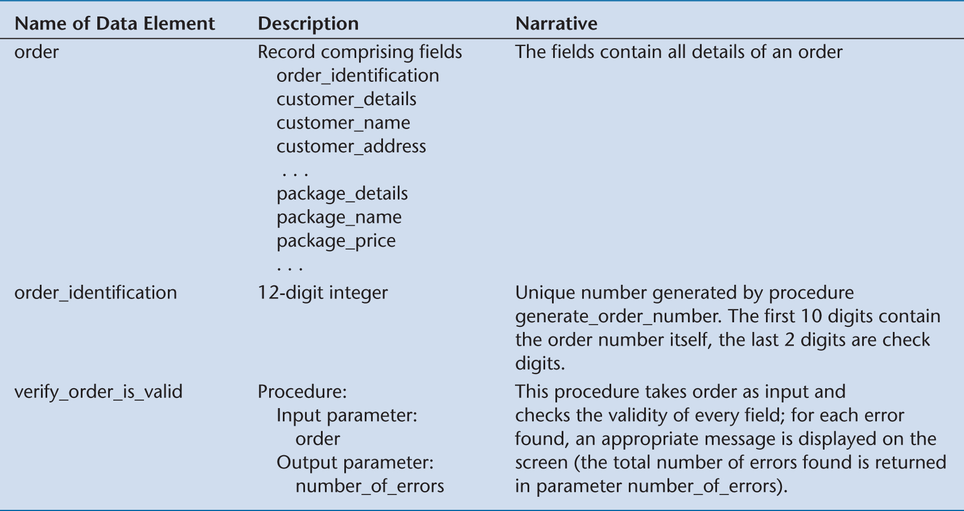
12.3 구조적 시스템 분석
전형적인 데이터사전 엔티티들

Slide 34
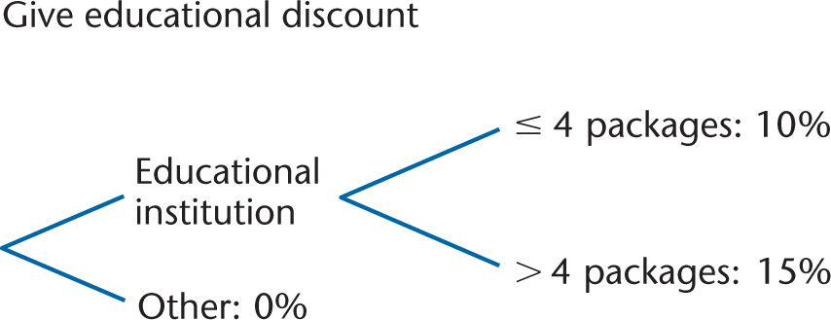
12.3 구조적 시스템 분석
4단계: 프로세스들의 로직을 정의
give_educational_discount 프로세스를 가정해 보면,
Sally는 그녀가 교육 기관에 주는 할인 해택을 제공해야만 함
4개 이상 구입하면 10%
5개 이상 구입하면 15%
의사 결정 트리(decision tree)로 변환

Slide 35
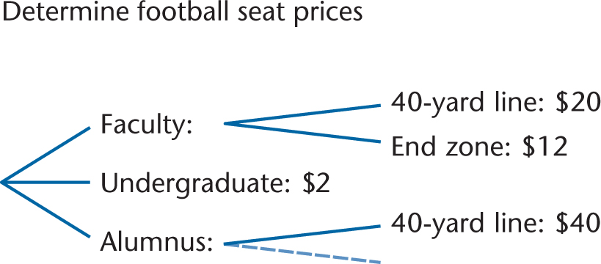
12.3 구조적 시스템 분석
4단계: 프로세스들의 로직을 정의
의사 결정 트리의 장점
빠진 항목들을 빠르게 발견할 수 있음

Slide 36
12.3 구조적 시스템 분석
5단계: 데이터 저장소들을 정의
각 저장소의 정확한 내용과 그것의 표현(포맷)을 정의하는 것이 필요
COBOL: pic 레벨로 명시되어야
Ada: digits 또는 delta가 명시되어야

Slide 37
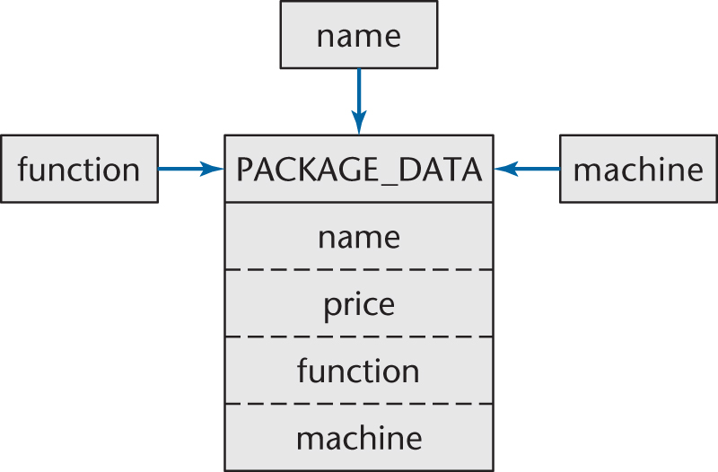
12.3 구조적 시스템 분석
5단계: 데이터 저장소들을 정의
어느 곳에 즉시 접근(immediate access)이 요구되는지를 명시
DIAD(데이터 즉시접근 다이어그램, Data immediate-access diagram)

Slide 38
12.3 구조적 시스템 분석
6단계: 물리적 자원들을 정의
각 파일에 대해 다음을 명시
파일 이름
구조(순차, 인덱스 등)
저장 매체
블록 요소
레코드(필드 레벨에)
만약 DBMS가 사용된다면, 테이블 정보

Slide 39
12.3 구조적 시스템 분석
7단계: 입력-출력 명세들을 결정
상세한 레이아웃이 없다하더라도 적어도 다음이 명시되어야 함
입력 형식(Input forms)
입력 화면(Input screens)
출력 결과(Printed output)

Slide 40
12.3 구조적 시스템 분석
8단계: 규모를 결정
하드웨어 요구사항들을 결정하는 9단계에서 사용될 수치 데이터를 계산할 필요가 있음
입력의 볼륨(매일 또는 시간별)
각각 출력되는 보고서의 크기, 빈도, 데드라인
CPU와 대규모 저장장치 사이를 지나다니는 레코드의 크기와 수
각 파일의 크기

Slide 41
12.3 구조적 시스템 분석
9단계: 하드웨어 요구사항들을 결정
대규모 저장장치 요구사항들
백업을 위한 대규모 저장장치
입력 볼륨들에 대한 정보
출력 디바이스
기존의 하드웨어로 충분한가?
아니라면, 다른 하드웨어를 추가 구매해야 하는지?

Slide 42
12.3 구조적 시스템 분석
Gane과 Sarsen의 기법에 문제점
응답 시간을 결정하는데 사용될 수 없음
입력-출력 채널들의 수는 개략적으로만 추측되어짐
CPU 크기와 타이밍도 정확히 추정될 수 없음
그럼에도 불구하고, 모든 다른 기법들보다는 공정
Gane과 Sarsen/De Marco/ Yourdon의 접근법이 소프트웨어 산업에 가져다주는 이점들을 간과해서는 안됨

Slide 43
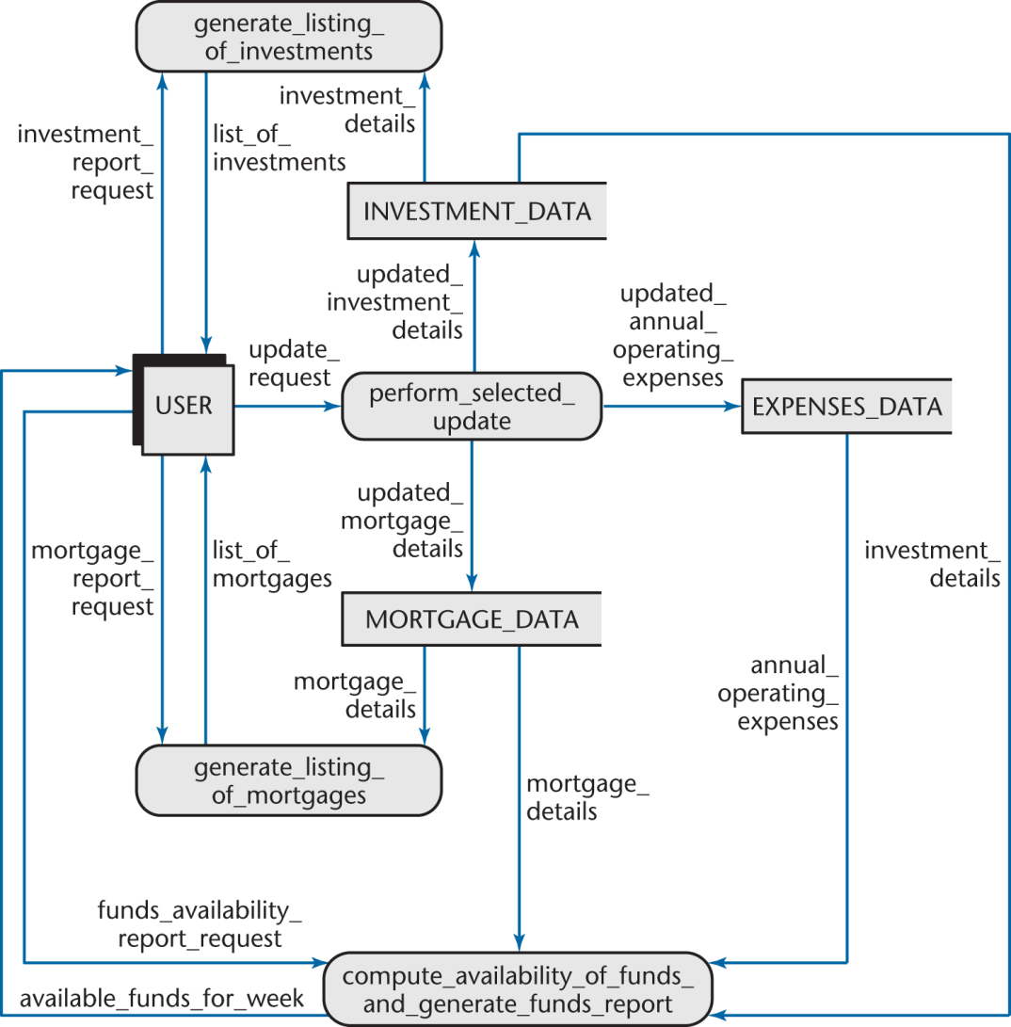
12.4 구조적 시스템 분석: MSG Foundation 사례 연구
MSG 사례 연구
데이터 흐름 다이어그램

Slide 44
12.4 구조적 시스템 분석: MSG Foundation 사례 연구
세가지 유형의 오퍼레이션
DFD에 반영된 것처럼, 사용자는 다음과 같은 세가지 다른 유형의 오퍼레이션을 수행할 수 있음
1. 투자 데이터, 대출 데이터, 운영 비용 데이터를 갱신:
USER는 update_request를 입력
투자 데이터를 갱신하기 위해, perform_selected_update 프로세스는 USER에게 update_investment_details를 요청하고, INVESTMENT _DATA 데이터 저장소에 그것들을 보냄
모기지 데이터나 비용 데이터도 유사하게 갱신

Slide 45
12.4 구조적 시스템 분석: MSG Foundation 사례 연구
세가지 유형의 오퍼레이션
2. 투자나 대출 목록을 인쇄:
투자 목록을 인쇄하기 위해 USER는 investment_report_request를 입력
그 후 generate_listing_of_investments 프로세스는 INVESTMENT_DATA 저장소로부터 투자 데이터 획득
그 후 보고서를 인쇄
대출 목록의 인쇄도 비슷

Slide 46
12.4 구조적 시스템 분석: MSG Foundation 사례 연구
세가지 유형의 오퍼레이션
3. 일주일동안 대출에 사용할 자금을 보여주는 보고서를 인쇄:
USER는 funds_availablility_report_repuest를 입력
최근 한 주동안 대출을 위해 이용가능한 금액이 얼마인지를 결정하기 위해, compute_availability_of_funds_and_generate _funds_report 프로세스는 다음과 같은 데이터 획득
INVESTMENT_DATA – 저장소로부터 investment_details를 얻고 투자에 대해 예상되는 전체 연 간 수익을 계산
MORTGAGE_DATA – 저장소로부터 mortgage_details를 얻고 한주동안 기대되는 수입, 한주동안 기대되는 대출 지불, 한주동안 기대되는 보조금을 계산
EXPENSES_DATA – 저장소로부터 annual_operting_expenses를 얻고 기대되는 연간 운영 비용을 계산
그 후 compute_availability_of_funds_and_generate_funds_report 프로세스는 available _funds_for_week을 계산하기 위해 이 결과를 이용하고, 보고서 서식을 만들고, 보고서를 인쇄

Slide 47
12.5 다른 반정형 기법
Semiformal Techniques
고전적 분석을 위한 반정형 기법들
PSL/PSA
SADT
SREM

Slide 48
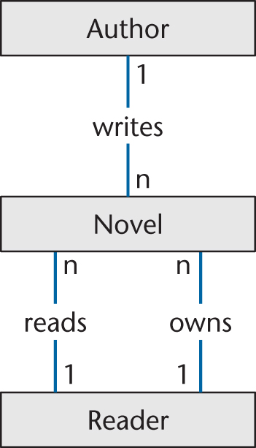
12.6 ERM
엔티티-관계 모델링
반-정형 데이터 중심 기법
데이터베이스를 명세화하는데 폭넓게 사용
Example:

Slide 49
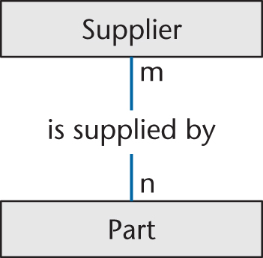
12.6 ERM
엔티티-관계 모델링
다-대-다 ERD

Slide 50
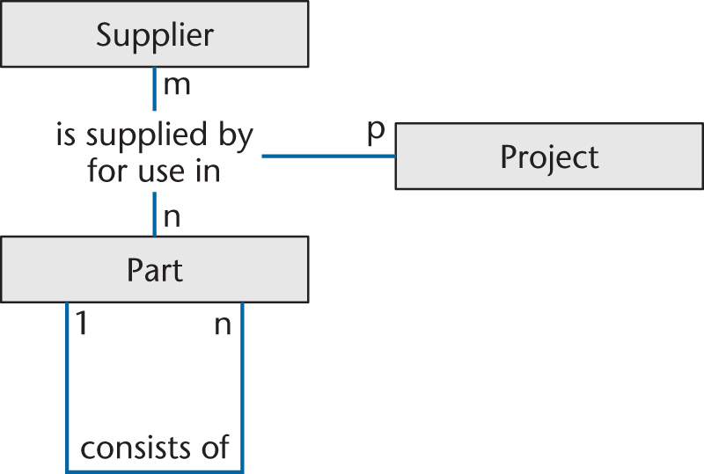
12.6 ERM
엔티티-관계 모델링
보다 복잡한 ERD

Slide 51
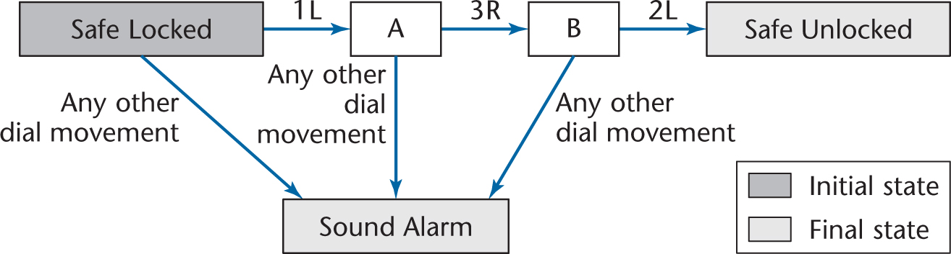
12.7 FSM
유한 상태 기계
사례 연구
금고는 1, 2, 3이라고 표기된 세 개의 위치 중 하나에 다이얼 자물쇠를 가지고 있다. 이 다이얼은 왼쪽 또는 오른쪽(L 또는 R)으로 돌릴 수 있다. 언제든지 가능한 여섯 번의 다이얼의 이동은, 즉, 1L, 1R, 2L, 2R, 3R, 3L이다. 금고를 열 수 있는 다이얼 조합은 1L, 3R, 2L이다. 다른 다이얼의 이동은 경고 알람을 울리게 된다.

Slide 52
12.7 FSM
Finite State Machines
상태들의 집합 J = {Safe Locked, A, B, Safe Unlocked, Sound Alarm}
입력들의 집합 K = {1L, 1R, 2L, 2R, 3L, 3R}
전이 함수 T는 다음 슬라이드에 표 형식으로 묘사
초기 상태 S = Safe Locked
최종 상태들의 집합 F = {Safe Locked, Sound Alarm}

Slide 53
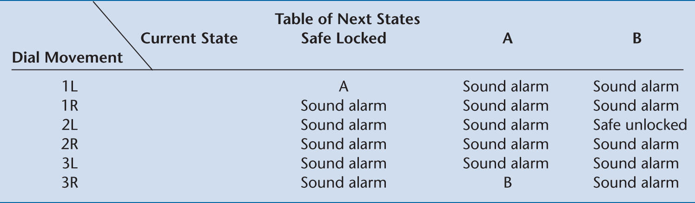
12.7 FSM
Finite State Machines
전이 함수

Slide 54
12.7 FSM
확장된 유한 상태 기계
FSM에 각 전이는 다음과 같은 형식을 가짐
current state [menu] and event [option selected] Þ new state
술어(predicate)를 추가한 확장된 표준 FSM
전이 규칙(Transition rules)은 다음과 같은 형식을 취함
current state and event and predicate Þ new state

Slide 55
12.7 FSM
엘리베이터 문제 사례 연구
이 문제는 다음에 나오는 제약들 아래서 n 엘리베이터들이 m 층들을 이동하는데 요구되는 로직과 관련이 있다.
1: 각 엘리베이터(elevator)는 각 층에 하나씩 m개 버튼들의 집합을 가지고 있다. 이 버튼(button)이 눌려지면 버튼에 불이 들어오고, 엘리베이터가 해당 층을 방문하게 된다. 엘리베이터가 해당층에 도달하면 불이 꺼진다.
2: 일 층과 꼭대기 층을 제외한 각 층에는 두 개의 버튼이 있어서 하나는 내려가는 엘리베이터(down-elevator)을 요청하고 다른 하나는 올라가는 엘리베이터(up-elevator)를 요청한다. 엘리베이터가 방문한 후 원하는 방향으로 이동하면 불이 꺼진다.
3: 엘리베이터가 아무런 요청도 받지 않을 때 엘리베이터의 문은 닫힌 층에서 대기한다.

Slide 56
12.7 FSM
엘리베이터 문제 사례 연구
두 개의 버튼들의 집합을 가짐
엘리베이터 버튼(Elevator buttons)
각각에 엘리베이터에는 각 층을 위한 하나씩의 버튼을 가짐
층 버튼(Floor buttons)
각 층에는 두 개의 버튼이 있고, 하나는 엘리베이터의 상승을, 하나는 하강을 요청
EB (e, f):
F층을 방문하기 위해 눌렀을 때 엘리베이터 e에 있는 버튼을 표현

Slide 57
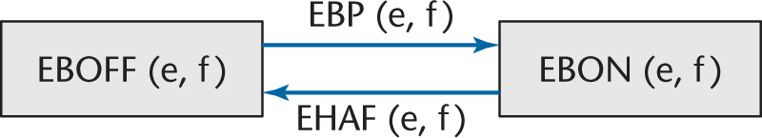
12.7 FSM
엘리베이터 버튼
두 개의 상태
EBON (e, f): Elevator Button (e, f) ON
EBOFF (e, f): Elevator Button (e, f) OFF
만약 버튼이 불이 켜져(on) 있고 엘리베이터가 f 층에 도착하고 나면, 버튼에 불이 꺼질 것
만약 버튼이 꺼져 있는(off) 상태에서 눌러진다면, 버튼이 켜지고 엘리베이터가 이동

Slide 58
12.7 FSM
엘리베이터 버튼
두 개의 이벤트
EBP (e, f): Elevator Button (e, f) Pressed
EHAF (e, f): Elevator e Has Arrived at Floor f
전역 술어
V (e, f): Elevator e is Visiting (stopped at) floor f
전이 규칙
EBOFF (e, f) and EBP (e, f) and not V (e, f) Þ EBON (e, f)
EBON (e, f) and EHAF (e, f) Þ EBOFF (e, f)

Slide 59
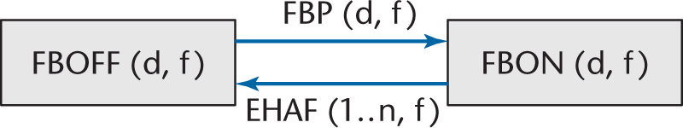
12.7 FSM
층 버튼
FB (d, f):
엘리베이터가 d 방향으로 이동하기를 요청하는 f층에 있는 버튼을 나타냄
상태
FBON (d, f): Floor Button (d, f) ON
FBOFF (d, f): Floor Button (d, f) OFF
만약 버튼이 켜져 있고 엘리베이터가 올바른 방향 d로 이동해 f층에 도착했다면 버튼은 꺼질 것
만약 버튼이 꺼져 있는 상태에서 눌러진다면 버튼이 켜지고 엘리베이터가 이동

Slide 60
12.7 FSM
층 버튼
이벤트
FBP (d, f): Floor Button (d, f) Pressed
EHAF (1..n, f): Elevator 1 or … or n Has Arrived at Floor f
술어
S (d, e, f): Elevator e is visiting floor f
Direction of motion is up (d = U), down (d = D), or no requests are pending (d = N)
전이 규칙
FBOFF (d, f) and FBP (d, f) and not S (d, 1..n, f) Þ FBON (d, f)
FBON (d, f) and EHAF (1..n, f) and S (d, 1..n, f) Þ FBOFF (d, f),
d = U or D

Slide 61
12.7 FSM
엘리베이터의 작동
엘리베이터의 상태는 여러 컴포넌트의 서브상태(substates)로 구성됨
엘리베이터 속도 늦춤(Elevator slowing)
엘리베이터 멈춤(Elevator stopping)
출입문 열림(Door opening)
타이머 작동에 따른 출입문 열림(Door open with timer running)
타임 아웃 후에 출입문 닫음(Door closing after a timeout)

Slide 62
12.7 FSM
엘리베이터 문제: FSM
제어기는 서브상태를 사용하여 엘리베이터를 움직인다고 가정
엘리베이터의 상태 정의
M (d, e, f): Moving in direction d (floor f is next)
S (d, e, f): Stopped (d-bound) at floor f
W (e, f): Waiting at floor f (door closed)
단순화를 위해, 세 개의 정지 상태 S (U, e, f), S (N, e, f), S (D, e, f)는 하나의 큰 상태로 그룹화

Slide 63
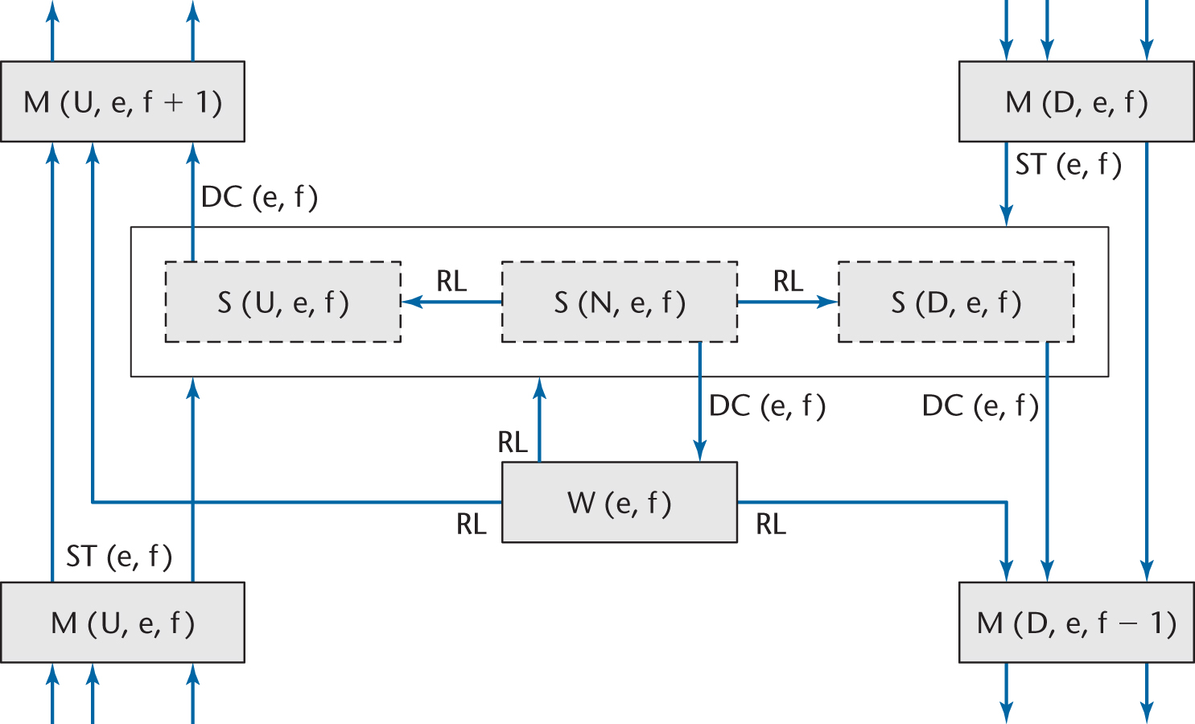
12.7 FSM
엘리베이터의 상태 전이 다이어그램

Slide 64
12.7 FSM
엘리베이터 문제: FSM
이벤트
DC (e, f): Door Closed for elevator e, floor f
ST (e, f): Sensor Triggered as elevator e nears floor f
RL: Request Logged (button pressed)
전이 규칙
만약 엘리베이터 e가 상태 S(U, e, f)에 있고, 출입문에 닫혀있다면, 엘리베이터 e는 위나 아래로 이동하거나 대기 상태가 될 것임
DC (e, f) and S (U, e, f) Þ M (U, e, f+1)
DC (e, f) and S (D, e, f) Þ M (D, e, f-1)
DC (e, f) and S (N, e, f) Þ W (e, f)

Slide 65
12.7 FSM
유한 상태 기계
FSM의 능력은 복잡한 시스템을 명시한다는 것
여기에 복잡한 사전조건이나 사후조건이 필요하지 않음
명세는 다음과 같은 단순한 형식을 취함
current state and event and predicate Þ next state

Slide 66
12.7 FSM
유한 상태 기계
FSM을 이용한 명세서는
작성하기 쉬움
확인하기 쉬움
자동으로 설계와 코드로 변환하기 쉬움
그래픽 접근법보다 더 정확
Gane과 Sarsen의 기법이 이해하기는 더 쉬움
유지보수가 쉬움
하지만, 타이밍 고려사항은 처리할 수 없음
상태차트는 실시간을 위한 FSM의 확장
CASE tool: Rhapsody

Slide 67
12.8 Petri Nets
Petri Nets
실시간 시스템을 명세화하는데 가장 큰 어려움은 타이밍
동기화 문제(Synchronization problems)
경합 조건(Race conditions)
데드락(Deadlock)
빈약한 명세들 때문에 생겨남

Slide 68
12.8 Petri Nets
Petri Nets
Petri nets
상호연관된 잠재적 문제들을 가진 시스템을 명세하는데 강력한 기법
Petri net은 4개의 부분으로 구성:
장소의 집합 P
전이의 집합 T
입력 함수 I
출력 함수 O

Slide 69
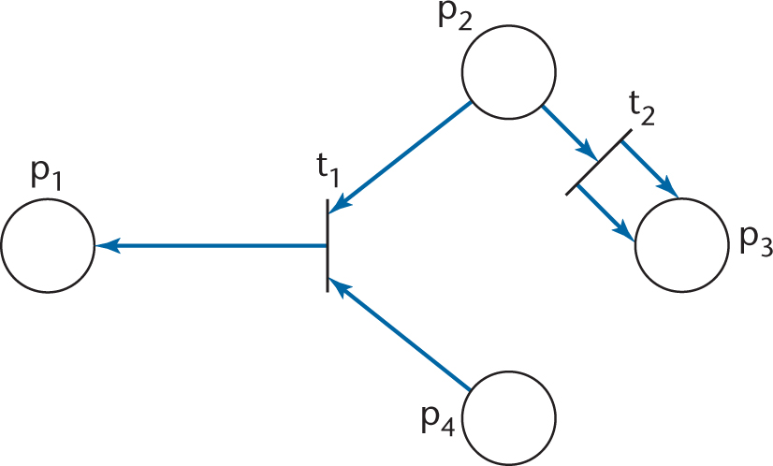
12.8 Petri Nets
Petri Nets
장소의 집합 P = {p₁, p₂, p₃, p₄}
전이의 집합 T = {t₁, t₂}
입력 함수:
I(t₁) = {p₂, p₄}
I(t₂) = {p₂}
출력 함수:
O(t₁) = {p₁}
O(t₂) = {p₃, p₃}

Slide 70
12.8 Petri Nets
Petri Nets
보다 수학적으로, Petri net은 4-tuple인 C = (P, T, I, O)
P = {p₁, p₂, ..., p_{n}}는 장소(place)의 유한 집합, n≥0
T = {t₁, t₂, ..., t_{m}}는 전이의 유한집합, m≥0, P와 T는 disjoint
I : T → 는 전이에서 장소의 백(bag)으로 매핑되는 입력(input) 함수.
O : T → 는 전이에서 장소의 백으로 매핑되는 출력(output) 함수(bag 또는 multiset은 한 원소의 다중 인스턴스를 허용하는 집합에 대한 일반적인 표현임.)
Petri net의 마킹(marking)은 Petri net에 토큰을 할당하는 것

Slide 71
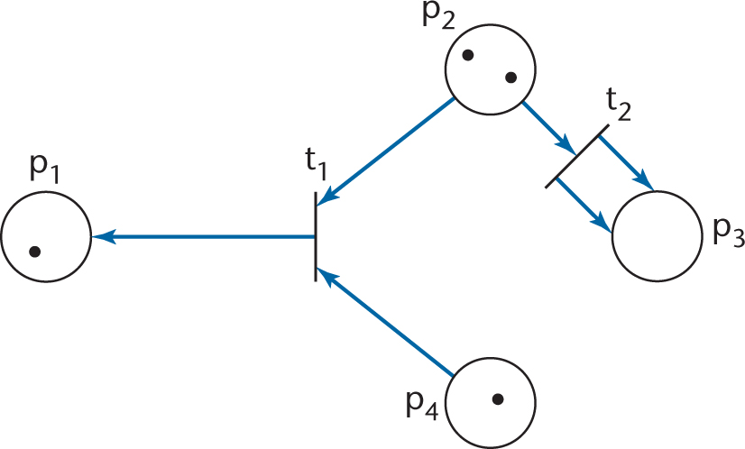
12.8 Petri Nets
Petri Nets
네 개의 토큰들: p₁에 하나, p₂에 둘, p₃에는 없고, p₄에 한 개
마킹은 백터(1, 2, 0, 1)로 표현됨

Slide 72
12.8 Petri Nets
Petri Nets
전이는 그 입력 장소 각각에 많은 토큰들이 있고, 장소에서 전이로 가는 화살표가 있을 때 가능
전이 t₁ 이 발생했다면, (ready to fire)
만약 전이 t₁이 발생했다면, p₂와 p₄로부터 각각 하나의 토큰이 제거될 것이고, 새로운 토큰 하나가 p₁에 생기게 됨
전이 t₂ 또한 가능
Important:
토큰의 수는 보존되지 않음

Slide 73

12.8 Petri Nets
Petri Nets
Petri nets은 비결정론적
전이 t₁ 일어나면,
이에 따른 마킹은 (2, 1, 0 ,0)

Slide 74
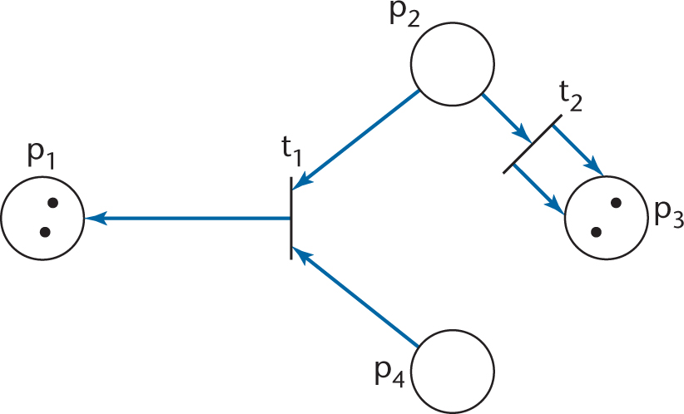
12.8 Petri Nets
Petri Nets
이제 전이 t₂ 가 발생했다면,
p₂에서 가능한 토큰이 제거되고, 두 개의 새로운 토큰이 p₃에 생김
마킹은 이제 (2, 0, 2, 0)

Slide 75
12.8 Petri Nets
Petri Nets
더 정형적으로, 다음의 Petri net의 마킹 M은
C = (P, T, I, O)
다음과 같이 장소 P의 집합에서 음이 아닌 정수의 집합으로 가는 함수
M : P ® {0, 1, 2, …}
마킹이 된 Petri net은 5-tuple (P, T, I, O, M )이 됨

Slide 76
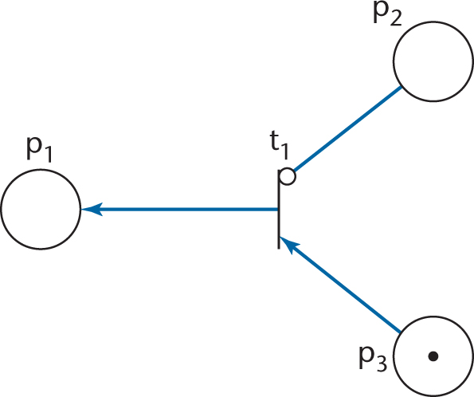
12.8 Petri Nets
Petri Nets
억제 아크(Inhibitor arcs)
화살촉이 아닌 작은 원으로 표시됨
전이 t₁ is 가능
일반적으로, 만약 전이로의 정상적인 입력 아크 각각에 적어도 하나의 토큰이 있고, 억제 입력 아크에 토큰이 하나도 없다면, 전이가 일어남

Slide 77
12.8 Petri Nets
Petri Nets: 엘리베이터 문제 사례 연구
프로덕트는 m 층인 빌딩에 n 엘리베이터를 제어하도록 설치되었음
각 층은 Petri net에서 장소 F_{f}, 1≤f≤m으로 표현
엘리베이터는 토큰으로 표현
F_{f}에 있는 토큰은 엘리베이터가 f층에 있음을 나타냄

Slide 78
12.8 Petri Nets
Petri Nets: 엘리베이터 문제 사례 연구
첫 번째 제약:
각 엘리베이터는 각 층에 하나씩 m개의 버튼들의 집합을 가지고 있다. 버튼이 눌려지면 불이 들어오고, 엘리베이터가 해당 층을 방문하도록 한다. 해당 층에 엘리베이터가 방문했을 때 불이 꺼지게 된다.
f층에 대한 엘리베이터 버튼은 장소 EB_{f}, 1≤f≤m으로 Petri net에 표현
EB_{f}에 있는 토큰은 f층에 있는 엘리베이터 버튼이 눌려졌음을 표기
버튼은 버튼이 눌려진 첫 번째에 불이 들어와야 하고 계속적으로 버튼을 누르는 것은 무시

Slide 79
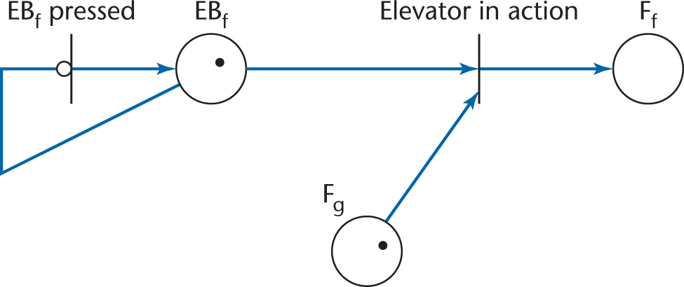
12.8 Petri Nets
Petri Nets: 엘리베이터 문제 사례 연구
만약 버튼 EB_{f}에 불이 들어와 있지 않다면, 토큰이 없게 되고, 그리고 전이 EB_{f} pressed가 가능
전이가 끝나고, 새로운 토큰이 EB_{f} 내에 있게 됨
이제 버튼이 눌려진 횟수에 상관없이 억제 아크의 조합과 토큰의 존재는 전이 EB_{f} pressed가 불가능함을 의미

Slide 80
12.8 Petri Nets
Petri Nets: 엘리베이터 문제 사례 연구
엘리베이터가 g층을 떠났을 때
토큰은 장소 F_{g}에 있음
전이 Elevator in action이 가능하며 발생하게 됨
그 후, EB_{f}와 F_{g}에 있는 토큰들이 제거됨
버튼 EB_{f}에 불이 꺼지게 됨
그리고, 새로운 토큰이 F_{f}에 생기게 됨
이러한 전이가 일어나면서 엘리베이터가 g층에서 f층으로 이동
g층에서 f층으로의 이러한 이동은 순간적으로 이루어질 수는 없음
따라서, 타이밍 Petri nets이 필요

Slide 81
12.8 Petri Nets
Petri Nets: 엘리베이터 문제 사례 연구
두 번째 제약:
1층과 최상층을 제외한 각 층은 엘리베이터의 상승을 요청하는 버튼과 하강을 요청하는 버튼 두 개를 가지고 있다. 이들 버튼들은 눌려지면 불이 들어온다. 엘리베이터가 그 층을 방문하고 원하는 방향으로 움직일 때 버튼에 불이 꺼지게 된다.
층 버튼들은 장소 FB^{u}_{f} 와 FB^{d}_{f} 로 표현

Slide 82
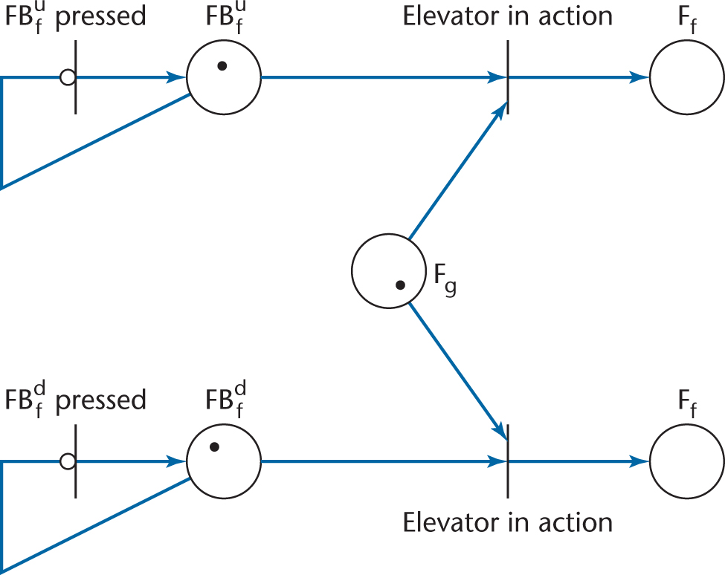
12.8 Petri Nets
Petri Nets: 엘리베이터 문제 사례 연구

Slide 83
12.8 Petri Nets
Petri Nets: 엘리베이터 문제 사례 연구
하나 또는 두 개의 버튼들에 불이 켜지면서 엘리베이터가 g층에서 f층에 도착할 때의 상황이 이전 슬라이드에 Petri net으로 모델화
만약 버튼이 둘 다 켜져 있다면, 한 버튼은 꺼져야 함
해당 버튼이 꺼졌는지를 확인하기 위해서는 너무나 복잡한 모델이 요구됨

Slide 84
12.8 Petri Nets
Petri Nets: 엘리베이터 문제 사례 연구
세 번째 제약:
엘리베이터가 아무런 요청도 받지 않았을 때는 현재 위치한 층에서 출입문이 닫힌 상태에서 대기하고 있다.
만약 요청이 없다면 Elevator in action 전이는 가능하지 않음

Slide 85
12.8 Petri Nets
Petri Nets: 엘리베이터 문제 사례 연구
Petri nets은 설계시에도 많이 사용될 수 있음
Petri net이 실시간 시스템들의 동기화 측면을 기술하는데 필요한 강력한 능력을 갖고 있는 것은 분명

Slide 86

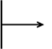
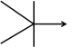
12.9 Z
Z
Z(정확히는 “zed”)는 정형 명세 언어
Z를 사용하기 위해서는
집합론,
함수,
그리고 1차로직을 포함한 이산 수학에 대한 지식
게다가, 자주 사용하지 않는 특수 기호들을 많이 사용
∃, ⊃, 그리고 ⇒와 같이 많이 사용하는 집합 기호와 논리 기호
이외에 ⊕, , , 과 같은

Slide 87
12.9 Z
Z: 엘리베이터 문제 사례 연구
Z 명세는 다음과 같은 네 개의 절로 구성
1. 주어진 집합(given set), 데이터 타입(data type), 상수(constant)들
2. 상태 정의(state definition)
3. 초기 상태(initial state)
4. 오퍼레이션(operation)들

Slide 88
12.9 Z
1. 주어진 집합
주어진 집합 – 상세하게 정의할 필요가 없는 집합
집합의 이름은 괄호(bracket)안에 나타남
엘리베이터 문제에서는, 모든 버튼들의 집합이 필요
[Button]
이를 가지고 명세가 시작

Slide 89
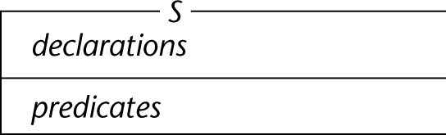
12.9 Z
2. 상세 정의
Z 명세는 많은 스키마타로 구성
스키마는 술어들의 목록과 선언들의 그룹으로 구성
변수들의 가능한 값들을 제한하는 술어들의 목록

Slide 90
12.9 Z
Z: 엘리베이터 문제 사례 연구
이 문제에는 Button의 네 개의 부분집합들이 있음
층 버튼
엘리베이터 버튼
버튼(엘리베이터 문제 사례연구에 있는 모든 버튼들의 집합)
Pushed(눌려진 적이 있는 버튼들의 집합)

Slide 91
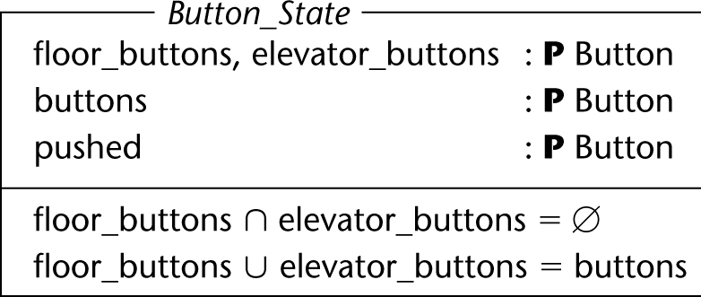
12.9 Z
Button_State 스키마

Slide 92
12.9 Z
3. 초기 상태
시스템이 처음 켜졌을 때 상태
Button_Init [Button_State' | pushed' = ∅]

Slide 93
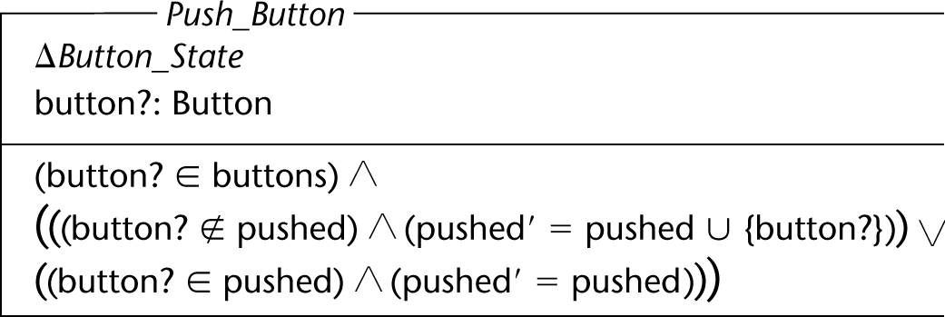
12.9 Z
4. 오퍼레이션
만약 버튼이 처음 눌려지면, 집합 pushed에 추가됨
세 번째 사전조건이 없으면, 결과들은 명세되지 않음

Slide 94
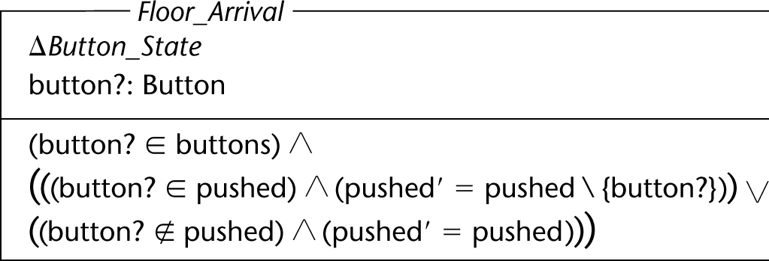
12.9 Z
4. 오퍼레이션
엘리베이터가 층에 도착한다면, 해당 버튼이 꺼져야만 함
이 해결방안은 up과 down 층 버튼을 구형하지 않았음
단순화하기 위해

Slide 95
12.9 Z
Z의 분석
Z는 가장 널리 사용되고 있는 정형 명세 언어
다음과 같은 것들을 명세하는데 사용됨
CICS (part)
An oscilloscope
A CASE tool
Many large-scale projects (especially in Europe)

Slide 96
12.9 Z
Z의 분석
Z를 사용하는데의 어려움
기호들의 크고 복잡한 집합
수학에 대해 요구된 교육훈련이 필요

Slide 97
12.9 Z
Z의 분석
Z의 큰 성공에 이유
Z 명세에서 결함을 발견하기 쉬움
명세자에게 극도의 정확성을 요구
정확하다는 것을 증명해 줄 수 있음
Z 명세를 읽는데는 단지 고등학교 수학 수준만이 요구됨
Z는 개발 시간을 줄여줌
영어로 된(또는 다른 자연어) Z 명세의 “번역”은 비정형 명세보다 명확함

Slide 98
12.10 다른 정형기법
정형 기법들
Anna
Ada용
Gist, Refine
지식-기반
VDM
표기의 의미론에 기초
CSP
CSP 명세는 실행 가능
Z처럼 CSP는 배우기 쉽지는 앟음

Slide 99
12.11 고전적 분석기법들 비교
이 장의 주요 교훈
정형 기법들은
강력하지만
사용하고 배우는 것이 어려움
비정형 기법들은
덜 강력하지만
배우고 사용하기 쉬움
그러므로, 이들 사이에는 Trade-off를 가짐
용이성 vs. 강력함

Slide 100
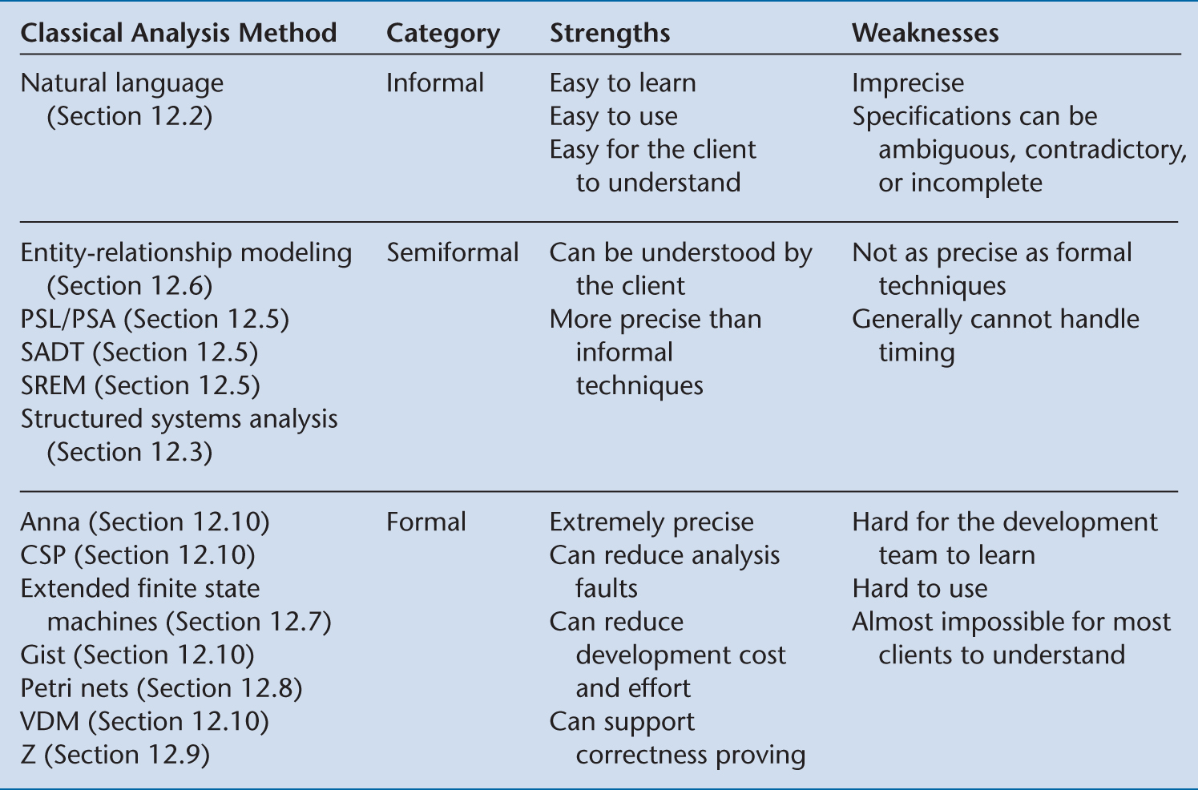
12.11 고전적 분석기법들 비교
고전적 분석 방법의 요약

Slide 101
12.11 고전적 분석기법들 비교
새로운 정형 기법
대부분 실제 조건에서 테스트되지 않음
다음과 같은 위험을 수반
훈련 비용(Training costs)
교실에서 실제 프로젝트에 그것을 사용하도록 적용시키는 비용
CASE 툴은 적절히 사용될 수 없을 것임
하지만, 추가 시간과 비용을 감수할 수 있다면, 큰 이익을 얻을 수 있을 것임

Slide 102
12.11 고전적 분석기법들 비교
무슨 분석 기법을 사용해야 하는가?
다음과 같은 요소를 고려
프로젝트
개발 팀
관리 팀
무수한 다른 요소들
불행하게도 무슨 분석기법이 사용되어야 하는지를 결정하는 단순한 규칙은 없음

Slide 103
12.12 고전적 분석 동안 테스팅
Testing
명세 인스펙션(Specification inspection)
체크리스트를 통해 명세들을 검토
Doolan (1992)의 연구
FORTRAN 2백만 줄 이상으로 구축된 프로덕트에 인스펙션 사용
인스펙션이 투입된 각 시간 당 30시간에 실행-기반 테스팅을 절약할 수 있다고 추론

Slide 104
12.13 고전적 분석용 CASE 툴
CASE Tools
그래픽 툴은 대단히 유용
데이터 사전도 유용
그래픽 툴과 데이터 사전은 통합되어야 함
그것을 지원하는 CASE 툴이 없는 분석 기법은 실패할 것임
예: SREM의 실험
일반적인 툴
Analyst/Designer
Software through Pictures
System Architect

Slide 105
12.14 고전적 분석용 척도
Metrics
다섯 개의 기본 척도
규모, 비용, 기간, 노력, 품질
품질(Quality)
결함 통계(Fault statistics)
각 유형의 결함들의 수
결함 발견된 비율
대상 프로덕트의 크기를 “예측하는” 척도
데이터 사전에 있는 항목들의 수
각 유형의 항목들의 수
프로세스 vs. 모듈

Slide 106
12.15 SPMP: MSG Foundation 사례 연구
SPMP
MSG를 위한 SPMP는 부록 F에 보여짐

Slide 107
12.16 고전적 분석의 난제
Challenges
명세 문서는 반드시
클라이언트가 이해할 수 있게 충분히 비정형이어야 하며,
개발 팀이 이해할 수 잇게 충분히 정형적이어야 함
분석(“what”)은 설계(“how”)사이의 경계선이 너무 겹쳐있으면 안됨
고전적 설계 페이즈까지 DFD의 프로세스 박스는 모듈을 할당하려고 하면 안됨

Slide 108
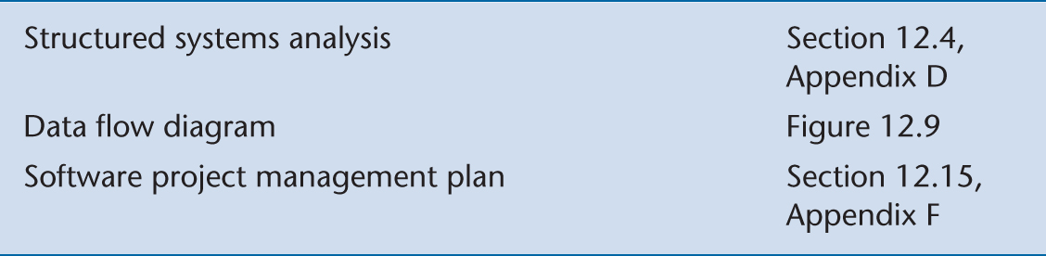
12.16 고전적 분석의 난제
MSG Foundation 사례 연구의 개요

Slide 109
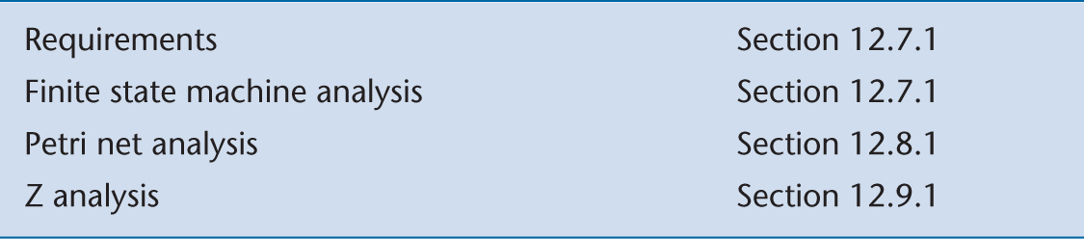
12.16 고전적 분석의 난제
엘리베이터 문제 사례 연구의 개요

Slide 110
Thank You !

